Slide 1
Hadoop与Spark
VMWare与虚拟机

Slide 2
VMWare与虚拟机
集群环境
  为了进行Hadoop平台、Spark平台以及相关工具的实验，我们需要一个集群环境
  这个集群环境，通过如下过程建立，
  （1）在Windows操作系统里安装VMWare，并进行虚拟网络环境配置；
  （2）在VMWare里新建虚拟机，虚拟机名为hd-master，作为主节点；
  （3）在虚拟机里安装CentOS操作系统，主机名为hd-master，并进行网卡配置；配置samba服务，以便实现Linux目录共享，从Windows把软件安装包快速复制到Linux虚拟机等；配置sshd服务，以便从Windows通过putty登录并且操控虚拟机；
  （4）复制虚拟机hd-master两次，虚拟机明分别为hd-slave1、hd-slave2，作为两个从节点，并且配置网卡，CentOS里的主机名分别为hd-slave1、hd-slave2
  （5）至此，hd-master和hd-slave1、hd-slave2共同构成一个虚拟集群

Slide 3
VMWare与虚拟机
集群环境
  三台虚拟机的网卡ip地址，分别设定为192.168.31.129、192.168.31.130、192.168.31.131
hd-master
192.168.31.129
hd-slave1
192.168.31.130
hd-slave2
192.168.31.131

Slide 4

pause

Slide 5
VMWare与虚拟机
VMWare
  VMware公司成立于1998年，目前为EMC公司的子公司
  总部设在美国加利福尼亚州帕罗阿尔托市，它是全球桌面到数据中心虚拟化解决方案的领导厂商
  多年来，VMware开发的桌面级产品VMware Workstation一直受到广大用户的欢迎

Slide 6
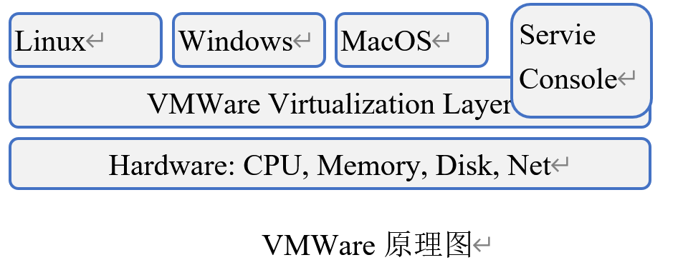
VMWare与虚拟机
VMWare Workstation
VMware Workstation是一款功能强大的桌面虚拟软件，使得用户在一台物理机器上，模拟完整的网络环境，运行多个虚拟机
这些虚拟机可以安装不同的操作系统，比如Windows、Linux、Mac OS系统等
用户可以在这个虚拟机集群环境下，开发、测试、部署各种应用程序

Slide 7
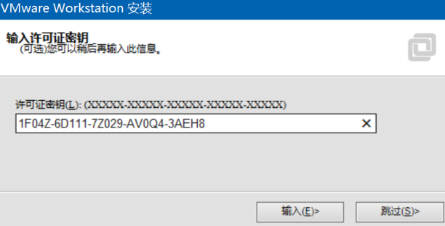
VMWare与虚拟机
VMWare Workstation的安装
在Windows操作系统里，运行“VMware-workstation-full-15.5.1-15018445.exe”安装程序，开始安装VMware Workstation，选择“典型安装”即可
在安装过程中，需要输入序列号Serial Number(请读者购买正版软件)

Slide 8
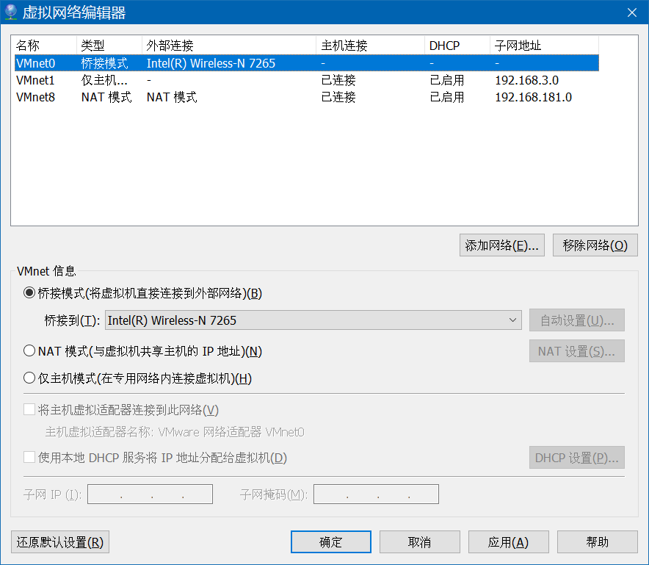
VMWare与虚拟机
VMWare的网络配置
VMNet0网卡
VMWare环境的VMNet0网卡的网络配置如下
  打开VMWare，按照“编辑→虚拟网络编辑器→VMNet0”的菜单、命令和操作序列，打开配置界面
  把VMNet0桥接到Windows无线网卡，使得虚拟机可以存取Internet
  在这里，我们把菜单、按钮、标签页等界面元素，以及用户的操作，比如按右键等，放在一个序列里，请读者自行区分.

Slide 9
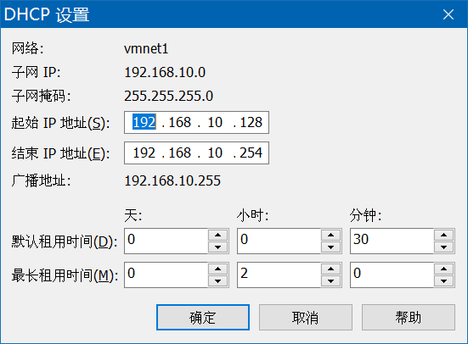
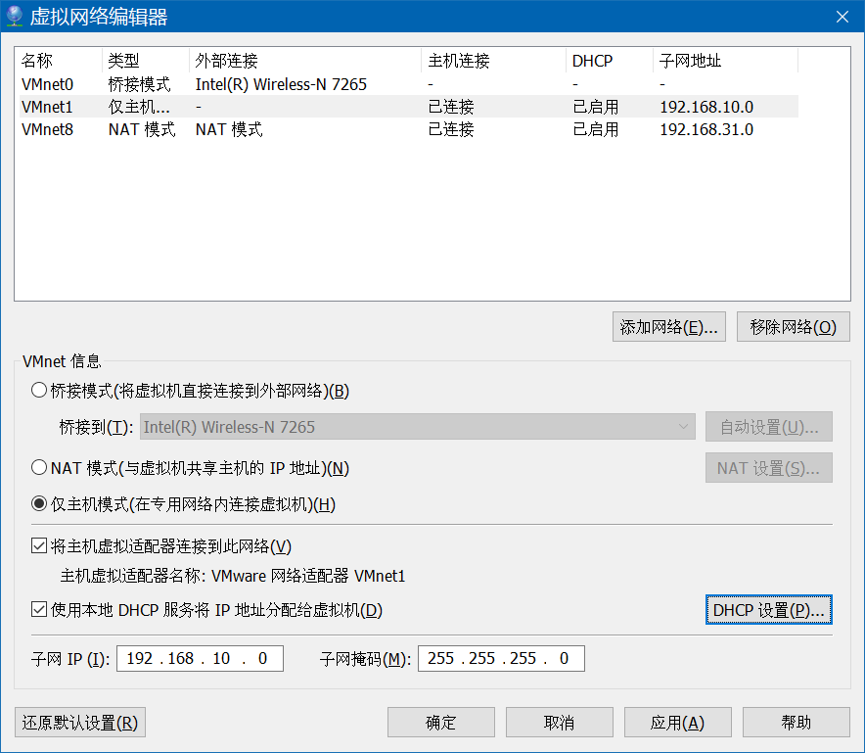
VMWare与虚拟机
VMWare的网络配置
VMNet1网卡
VMWare环境的VMNet1网卡的网络配置如下
  打开VMWare，按照“编辑→虚拟网络编辑器→VMNet1”的菜单、命令和操作序列，打开配置界面
  配置其网络模式为“仅主机模式”，并且配置DHCP，VMNet1所在网段为192.168.10.*

Slide 10
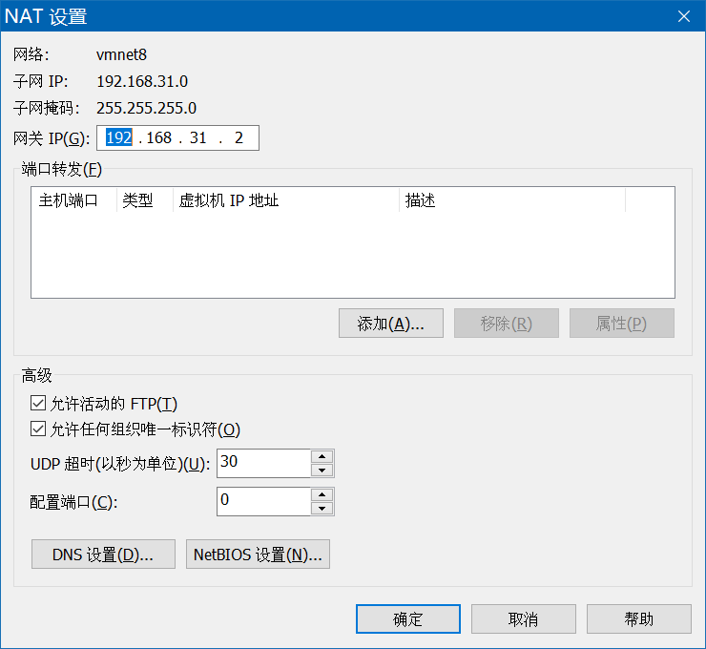
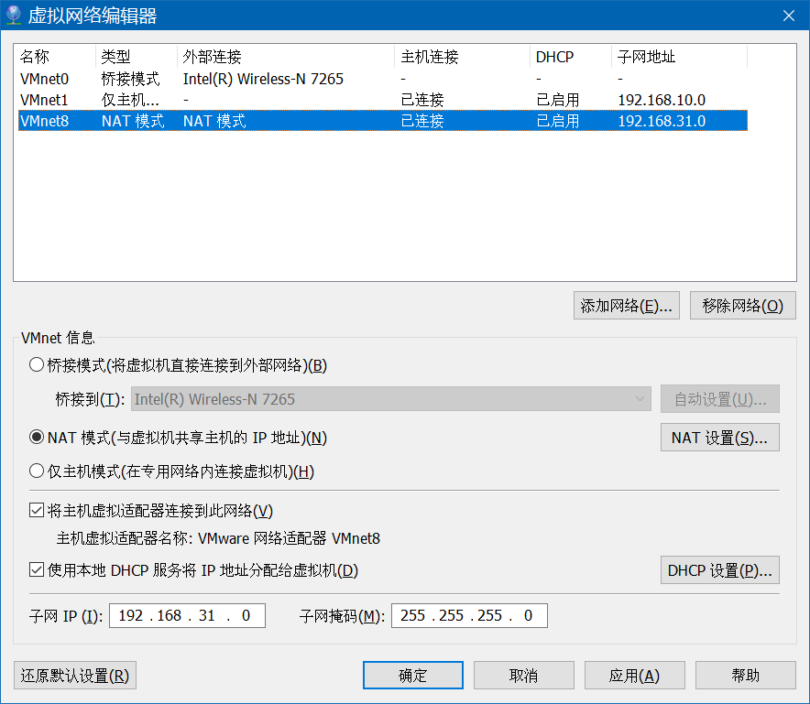
VMWare与虚拟机
VMWare的网络配置
VMNet8网卡
VMWare环境的VMNet8网卡的网络配置如下
  打开VMWare，按照“编辑→虚拟网络编辑器→VMNet8”的菜单、命令和操作序列，打开配置界面
  配置其网络模式为NAT模式。VMNet8所在网段为192.168.31.*，网关为192.168.31.2

Slide 11
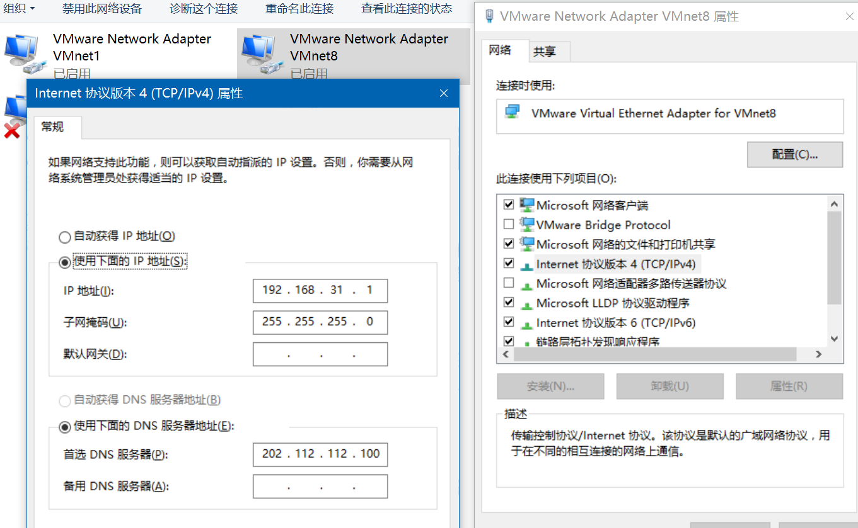
VMWare与虚拟机
VMWare的网络配置
  Windows环境下对VMNet8的DNS进行配置
  通过“开始菜单→设置→网络连接→选择VMNet8→按右键→选择属性”的菜单、命令和操作序列，对Windows环境下的VMNet8网卡的DNS进行配置(VMWare安装在Windows下，VMNet8是Windows的一个虚拟网卡)
    选择“TCP/IP(v4)属性”，设置IP地址、子网掩码、DNS
    DNS的设置是为了让192.168.31.*网段可以寻访到DNS服务器，以便通过URL别名、而不是IP地址访问互联网，中国人民大学的DNS为10.21.1.205
    或者202.112.112.100

Slide 12
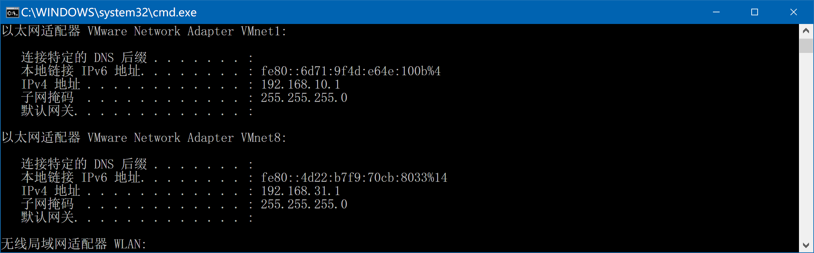
VMWare与虚拟机
VMWare的网络配置
查看网络配置
  可以通过“开始菜单→cmd→ipconfig”命令序列，即在命令行窗口上运行ipconfig命令，了解VMNet1和VMNet8两个网卡的配置

Slide 13
VMWare与虚拟机
VMWare的网络配置目的
  进行上述网络配置的目的如下：
  （1）Windows能够访问(ping)VMware的CentOS(VMWare虚拟机上将安装CentOS操作系统)；
  （2）VMware的CentOS能够访问(ping)Windows；
  （3）VMware的CentOS之间能够互相访问
  （4）并且可以访问Internet
Linux
192.168.31.129
Internet
Windows
192.168.1.2
Linux
192.168.31.130
Linux
192.168.31.131

Slide 14
VMWare与虚拟机
VMWare的网络配置
四个方面
网络配置涉及四个方面，目前已经解释了前两个方面，其它两个方面将在下一章进行介绍
(1) VMWare本身的网络配置：包括VMNet0、VMNet1、VMNet8等网卡的配置等；
(2) Windows上VMNet8网卡配置：DNS配置；
(3) VMWare的虚拟机：网络模式设置(缺省为NAT)；
(4) VMWare的虚拟机上安装的CentOS里的网卡设置：IP地址设置

Slide 15
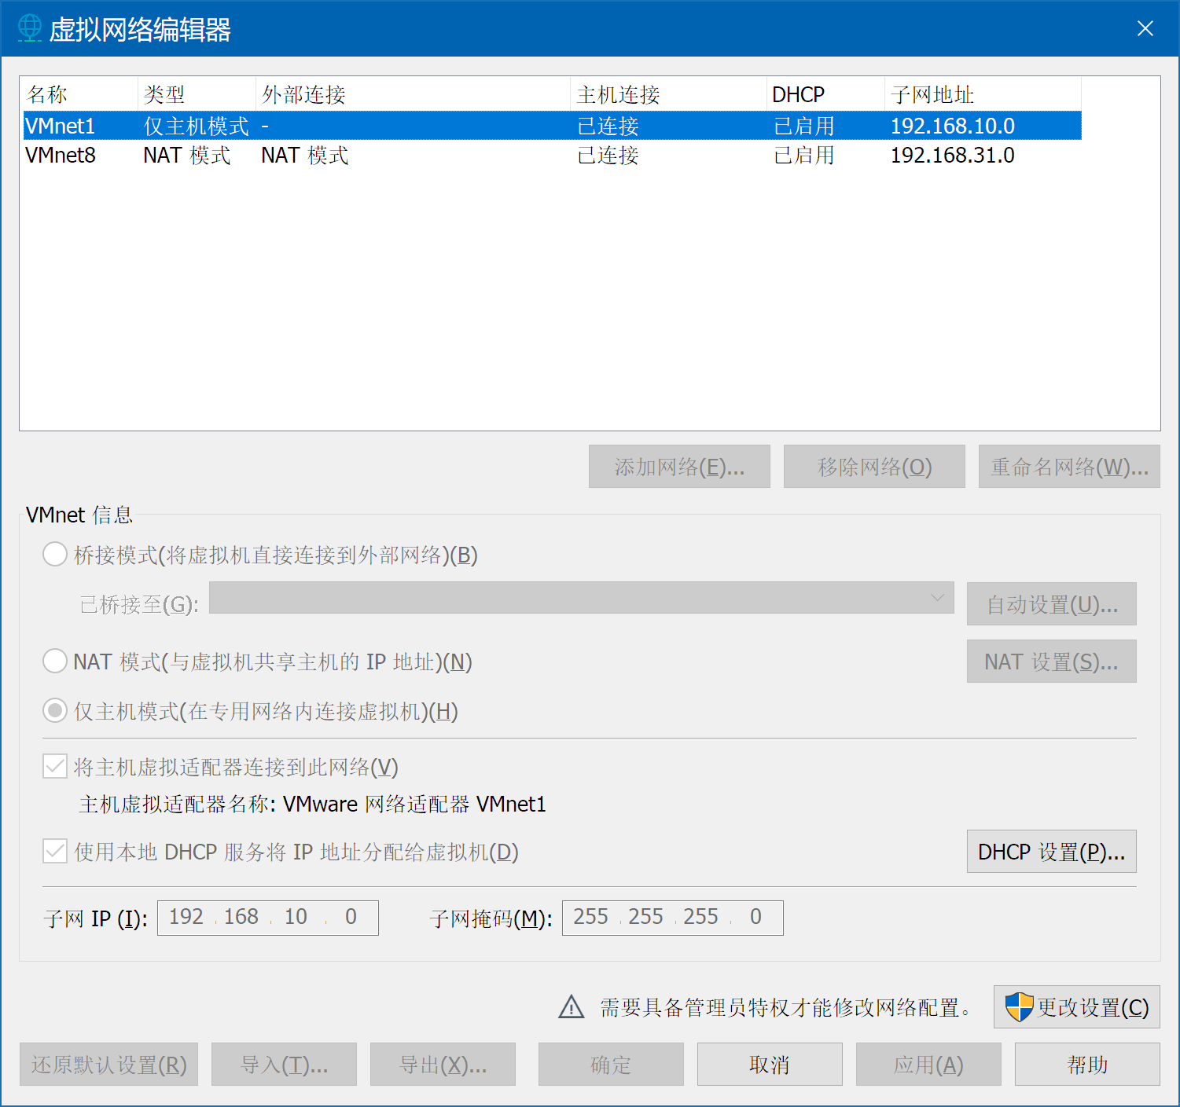
VMWare与虚拟机
VMWare的网络配置
管理员权限
如果在VMWare的“虚拟网络编辑器”对话框上，VMNet0/1/8等网卡无法编辑
需要主动点击一下对话框右下角的“更改设置”按钮，这个按钮将授予当前用户以管理员权限

Slide 16
pause

Slide 17
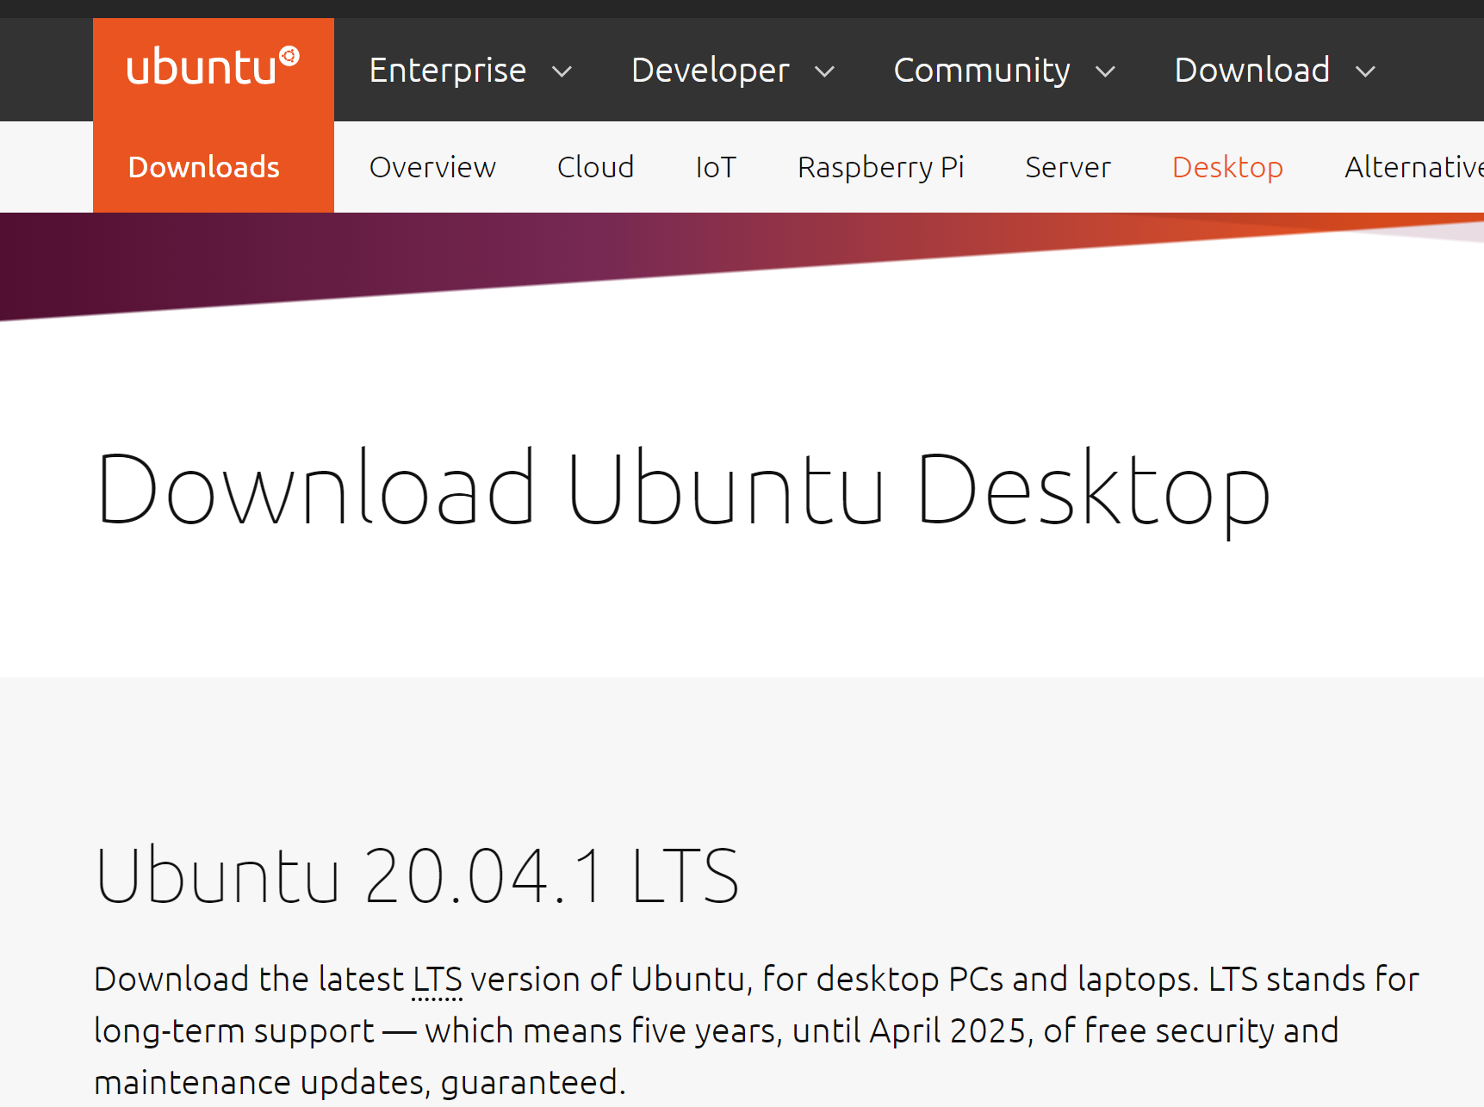
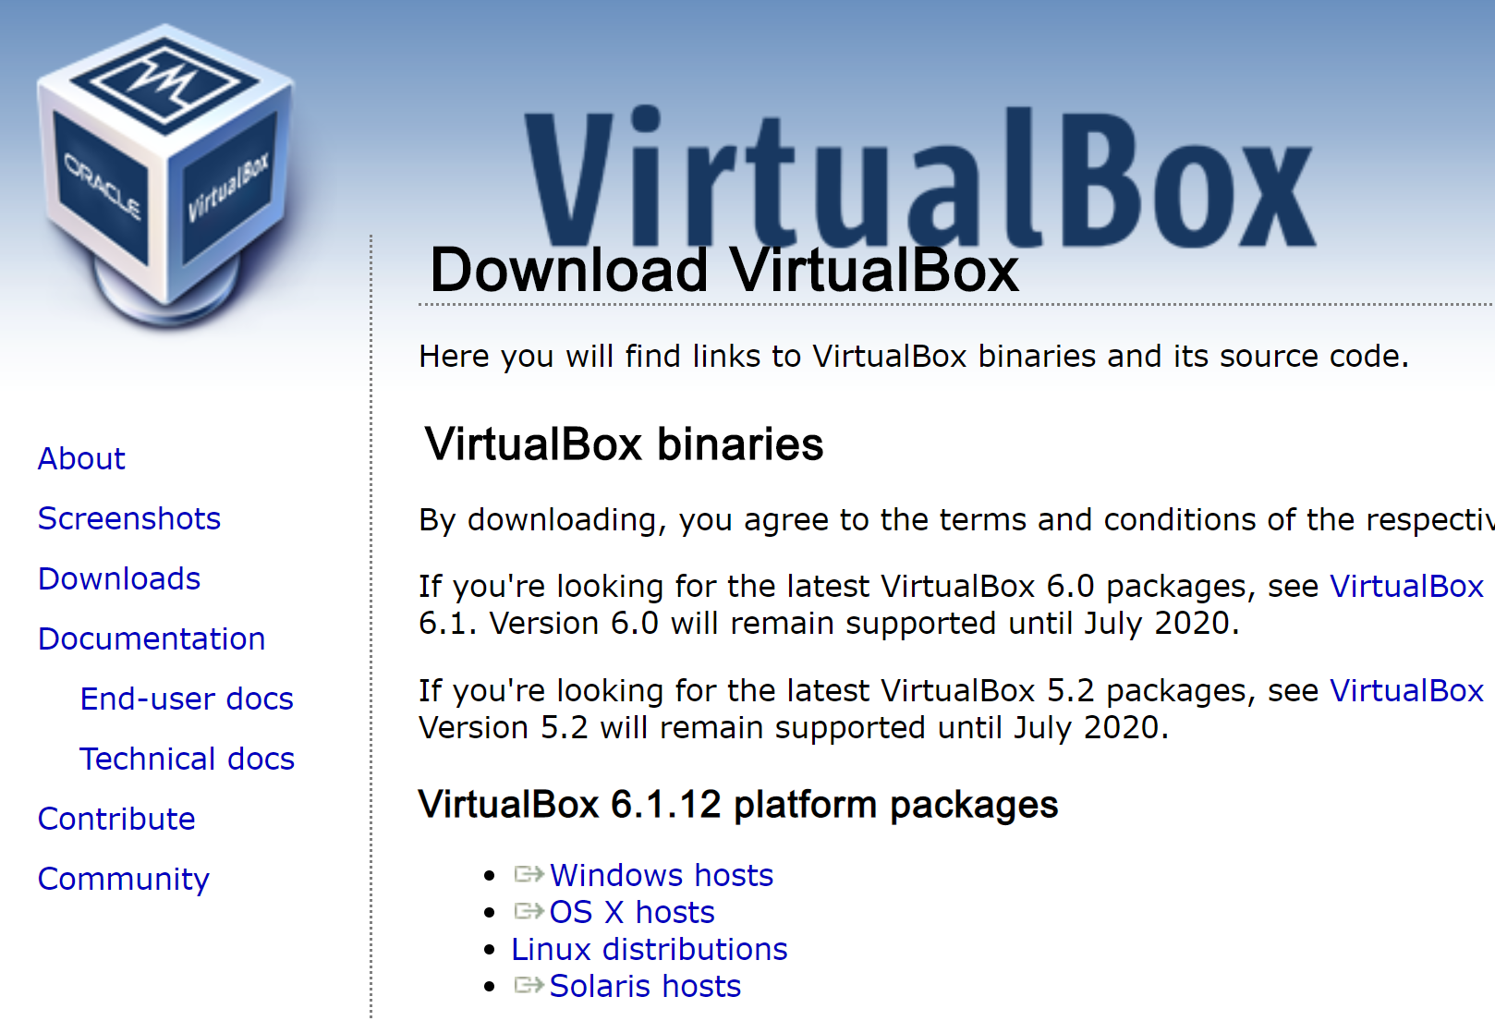
VMWare与虚拟机
我们使用的虚拟机软件是VMWare
  也可以用Virtual Box
我们使用的操作系统是CentOS
  也可以用Ubuntu

